Slide 1
TRƯỜNG TIỂU HỌC GIA THỤY
CHỦ ĐỀ 1
ÔN TẬP VÀ BỔ SUNG
BÀI 2
TIA SỐ. SỐ LIỀN TRƯỚC,
SỐ LIỀN SAU

Slide 2
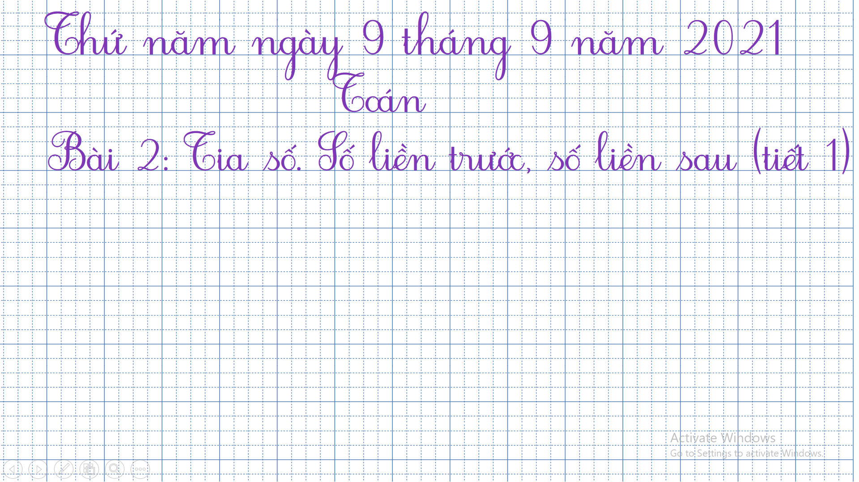

Slide 3

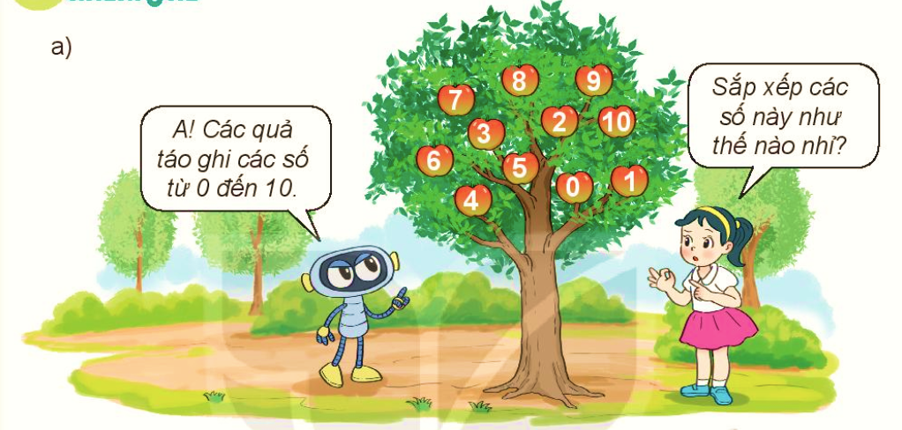



Sắp xếp các số này như thế nào nhỉ?
A! Các quả táo ghi số từ 0 đến 10.

Slide 4
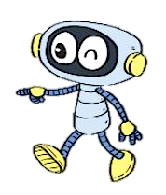
Rô- bốt đã sắp xếp các số theo thứ tự từ bé đến lớn như hình sau:
Đây là tia số.
0
1
2
3
4
5
6
7
8
9
10
Trên tia số:
- Số 0 ở vạch đầu tiên, là số bé nhất.
- Mỗi số lớn hơn các số ở bên trái nó và bé hơn các số ở bên phải nó.

Slide 5

b)
0
1
2
3
4
5
6
7
8
9
10
Số liền trước của 4 là 3.
Số liền sau của 4 là 5.

Slide 7
1
Số?
a)
0
1
2
3
4
5
6
7
8
9
10
5
?
7
4
?
?
6
?
9
?
b)
10
11
12
3
4
5
6
17
18
9
20
19
?
?
14
?
?
16
13
?
15

Slide 8
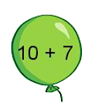
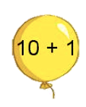
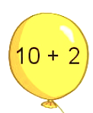

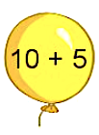

2
Mỗi quả bóng ứng với vạch nào trên tia số?
0
1
2
3
4
5
6
7
8
9
10
11
12
13
14
15
16
17
18

Slide 9
3
Đ, S?
a) Số liền trước của 16 là 15.
Đ
b) Số liền trước của 16 là 17.
S
c) Số liền sau của 18 là 17.
S
d) Số liền sau của 18 là 19.
Đ
e) Số liền trước của 1 là 0.
Đ
g) Số liền sau của 1 là 2.
Đ

Slide 11

1
Tìm trên tia số:
0
1
2
3
4
5
6
7
8
9
10
a. Những số bé hơn 5:
0; 1; 2; 3; 4
b. Những số vừa lớn hơn 3 vừa bé hơn 6:
4; 5

Slide 12
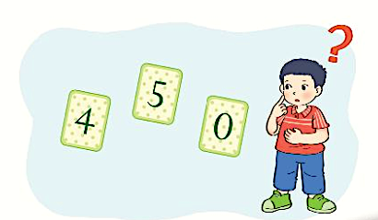
2
Chọn câu trả lời đúng.
Ghép hai trong ba thẻ số bên được tất cả bao nhiêu số có hai chữ số ?
A
A. 6
B
B. 5
C
C. 4
Các số có 2 chữ số ghép được từ 3 thẻ số trên là:
40; 45; 50; 54.

Slide 13
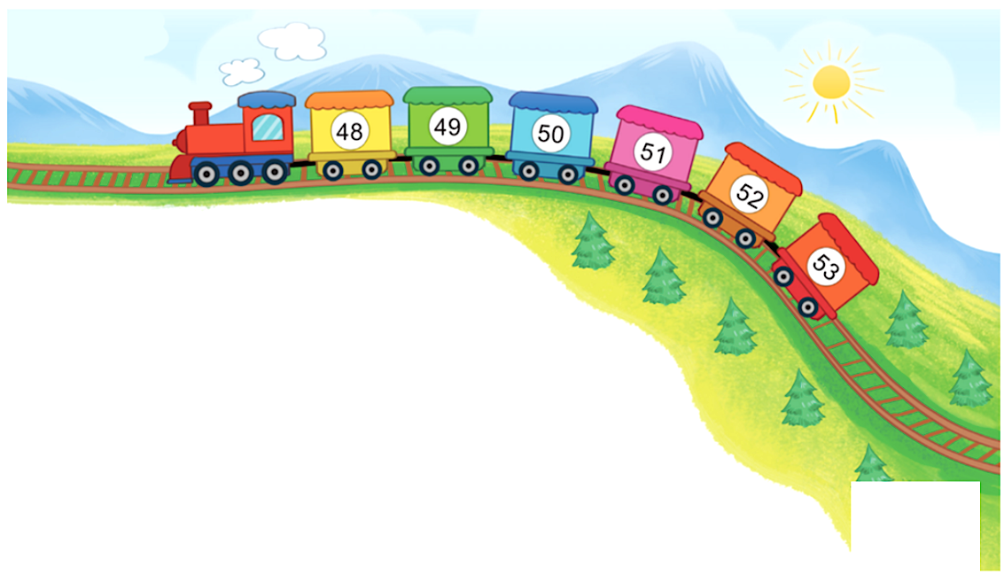
3
Số ?
c. Ở giữa toa và toa là toa
Ở giữa toa và toa là toa và toa
b. Toa liền trước của toa là toa
Toa liền sau của toa là toa
a. Toa liền sau của toa là toa
Toa liền trước của toa là toa
51
49
50
51
48
49
50
52
51
52
51
50
53
50
53

Slide 14
4
Số?
Số liền trước | Số đã cho | Số liền sau
59 | 60 | 61
? | 53 | ?
? | 86 | ?
? | 69 | ?
? | 72 | ?
52
54
85
87
68
70
71
73

Slide 15
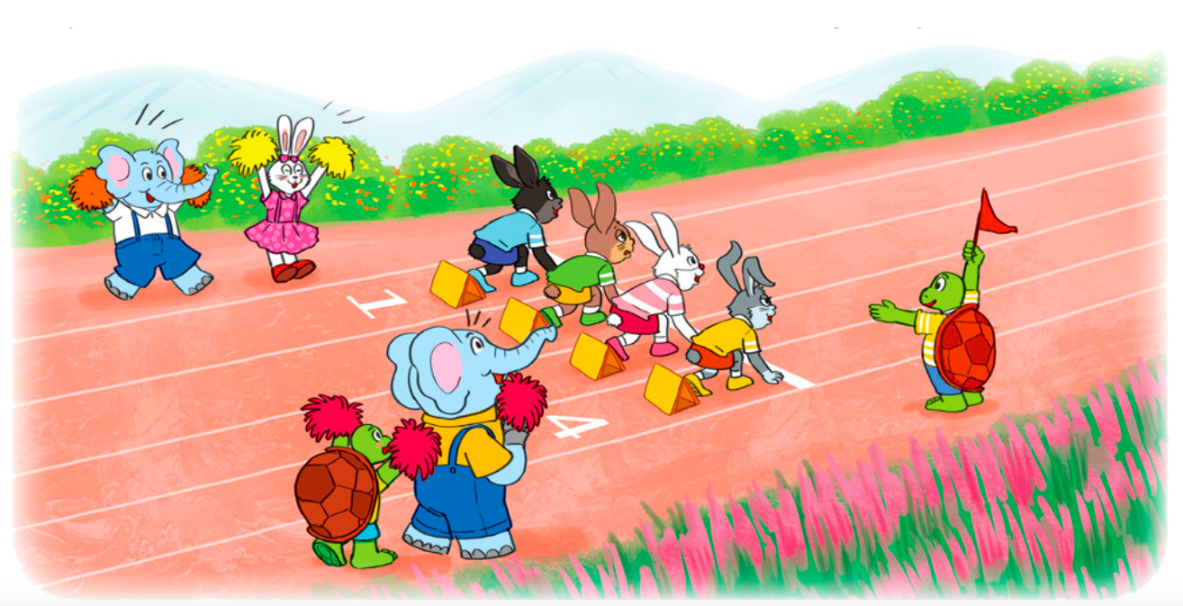
5
Thỏ trắng, thỏ nâu, thỏ khoang và thỏ xám đang chuẩn bị thi chạy. Các làn được đánh số từ bé đến lớn.
Thỏ xám chạy ở làn số mấy?
→ Thỏ xám chạy ở làn số 4.

